Slide 1

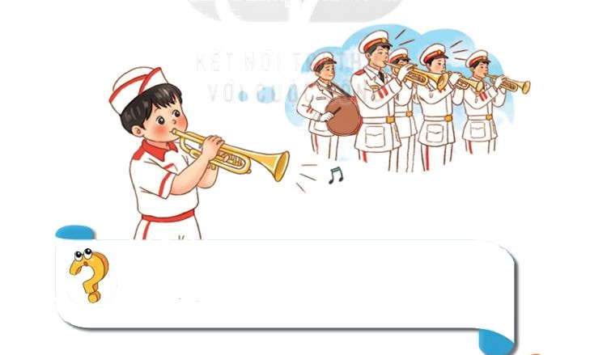

ÂM NHẠC LỚP 2
TIẾT 2
ÔN TẬP BÀI HÁT: DÀN NHẠC TRONG VƯỜN
THƯỞNG THỨC ÂM NHẠC: ƯỚC MƠ CỦA BẠN ĐÔ

Slide 2



1.ÔN TẬP BÀI HÁT: DÀN NHẠC TRONG VƯỜN
HS ôn lại bài hát 1 – 2 lần. HS thực hiện theo các hình thức:
+ Hát tập thể.
+ Hát nối tiếp
+ Hát đối đáp nam nữ
THỰC HÀNH-LUYỆN TẬP

Slide 3
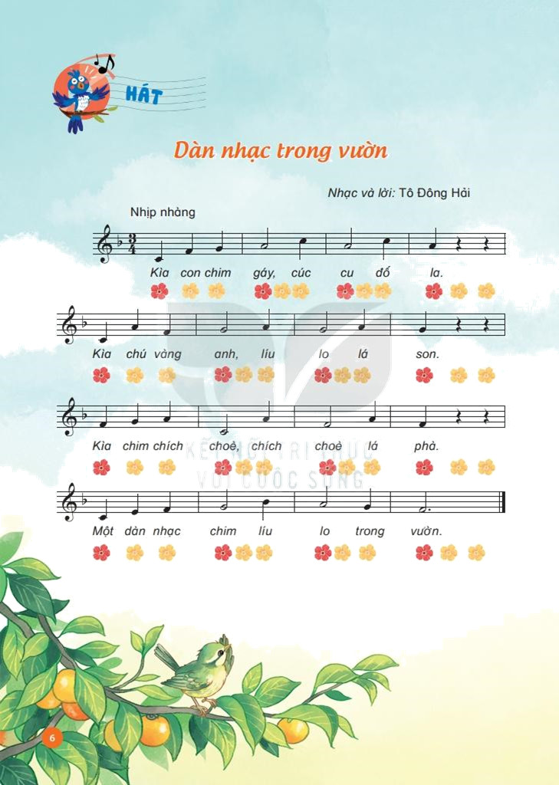
HS ôn Hát kết hợp gõ đệm theo phách

Slide 4

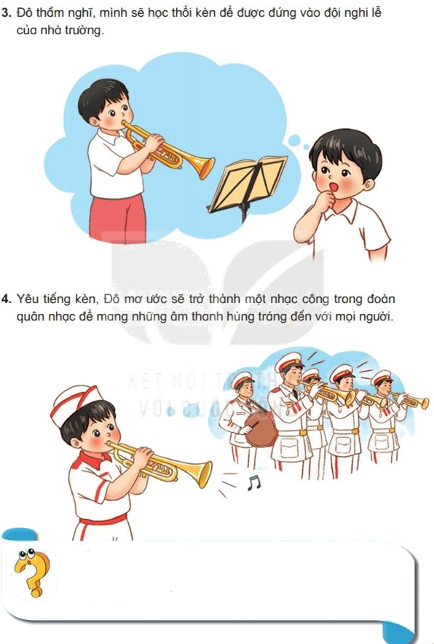
Tranh 1
Tranh 3
Tranh 2
Tranh 4
Bật file kể mẫu hoặc gv kể câu chuyện

Slide 5

+ GV cùng trao đổi nội dung câu chuyện
- Hỏi câu 1: nhân vật bạn đó tên gì?, Đô nghe thấy âm thanh gì vào buổi sáng, ở đâu
- Hỏi câu 2: Đô đã có cảm xúc gì khi nghe lại âm thanh tiếng kèn đó trong lễ khai giảng
- Hỏi câu 3: Sau khi nghe tiếng kèn song Đô thầm nghĩ gì
- Hỏi câu 4: Và ước mơ của Đô là gì

Slide 6

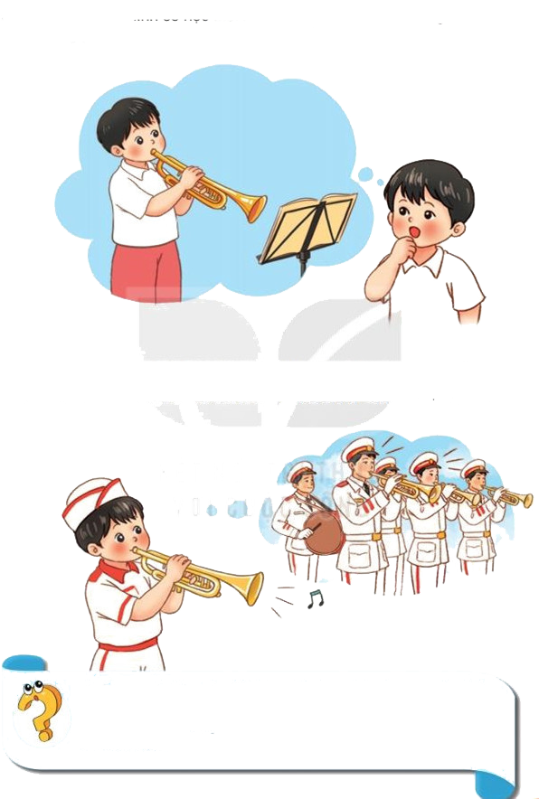
Tranh 3
Tranh 1
Tranh 2
Tranh 4
4 HS lần lượt nhìn tranh và kể lại câu chuyện.

Slide 7
-GV kể lại câu chuyện lần 2.
+Hỏi Trong câu chuyện ước mơ của bạn Đô nhạc cụ nào đã được nhắc đến. Chốt câu chuyện

Slide 8


Giáo dục-củng cố-dặn dò

Slide 9



